Slide 1
Laten we bidden, omdat de trouw verdwijnt
Secularisatie
De leugen regeert
Geen ontkomen aan
Grijp in Heer!

Slide 2
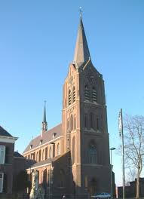
Laten we bidden, omdat de trouw verdwijnt

Slide 3
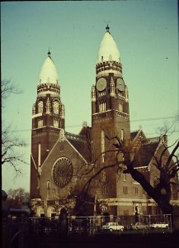
Laten we bidden, omdat de trouw verdwijnt

Slide 4
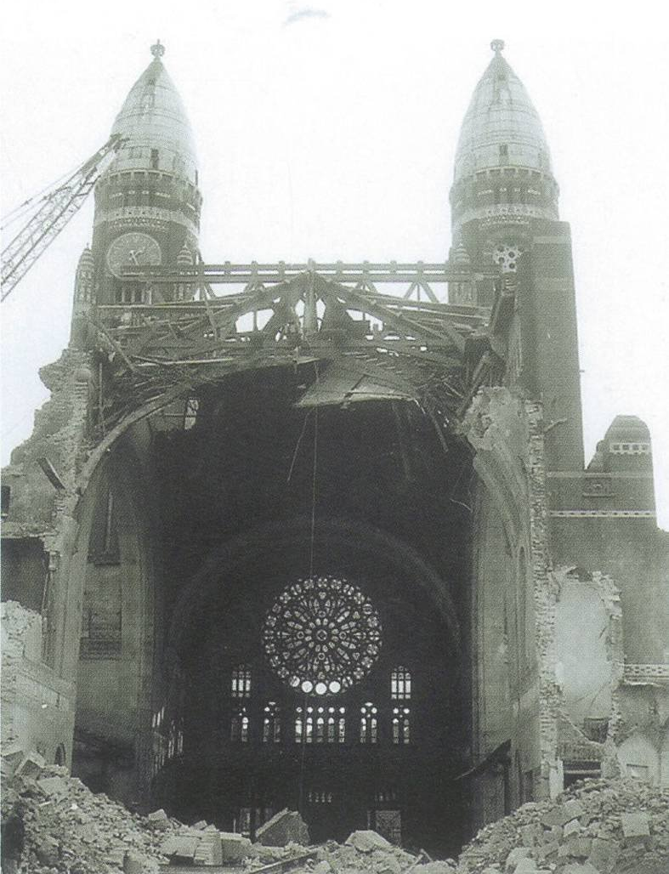
Laten we bidden, omdat de trouw verdwijnt

Slide 5
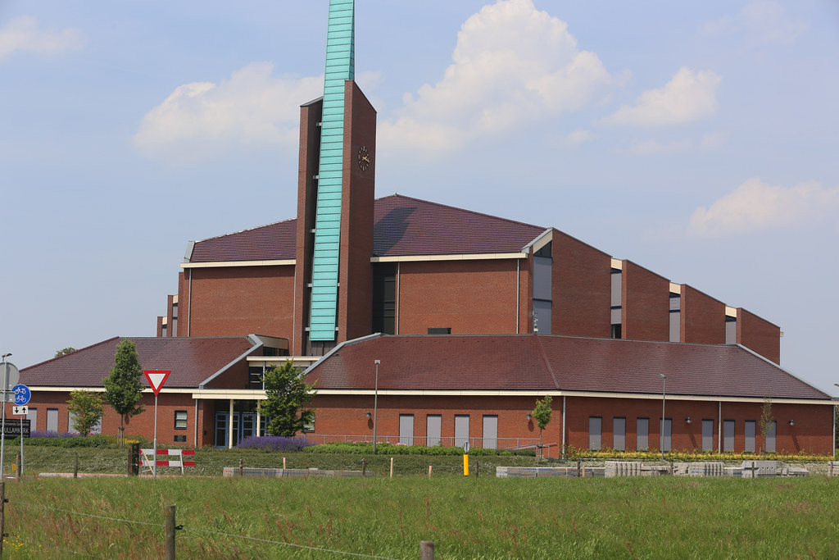
Laten we bidden, omdat de trouw verdwijnt

Slide 6
Laten we bidden, omdat de trouw verdwijnt
Secularisatie:
alles draait om de wereld van nu;
er gaat niets boven deze wereld.

Slide 7
Laten we bidden, omdat de trouw verdwijnt
Secularisatie
De leugen regeert
Geen ontkomen aan
Grijp in Heer!

Slide 8
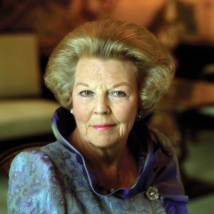
Laten we bidden, omdat de trouw verdwijnt

Slide 9
Laten we bidden, omdat de trouw verdwijnt
Secularisatie
De leugen regeert
Geen ontkomen aan
Grijp in Heer!

Slide 10
Laten we bidden, omdat de trouw verdwijnt

Slide 11
Laten we bidden, omdat de trouw verdwijnt
Secularisatie
De leugen regeert
Geen ontkomen aan
Grijp in Heer!

Slide 12
Laten we bidden, omdat de trouw verdwijnt

Slide 13
Laten we bidden, omdat de trouw verdwijnt

